Slide 1

THẾ GIỚI ĐỘNG VẬT
Phòng gd & đt quận long biên
Trường mầm non đô thị việt hưng
GV : NGUYỄN THỊ HƯƠNG TRANG
NĂM HỌC 2017 - 2018

Slide 2

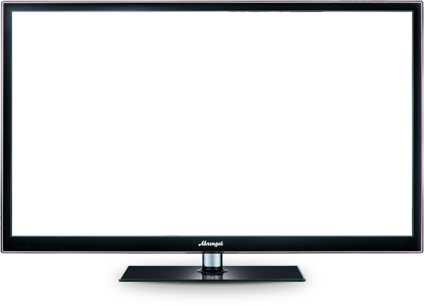


Slide 3
1
2
3

Slide 4


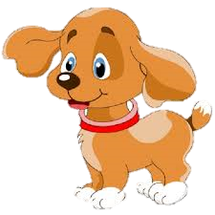
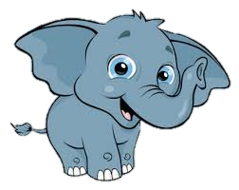
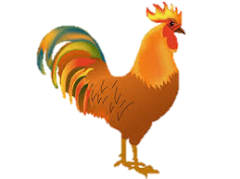


1
2
3
4
Điểm chung

Slide 5
1
2
3

Slide 6





Điểm chung

Slide 7
1
2
3

Slide 8

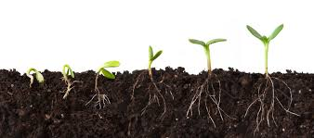
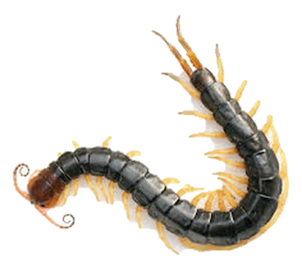
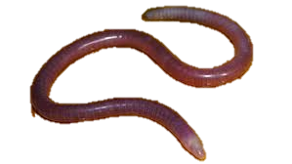
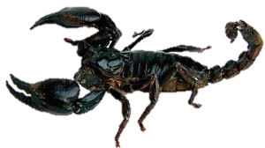

Điểm chung

Slide 9
1
2
3

Slide 10

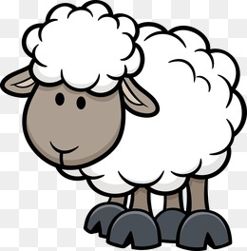

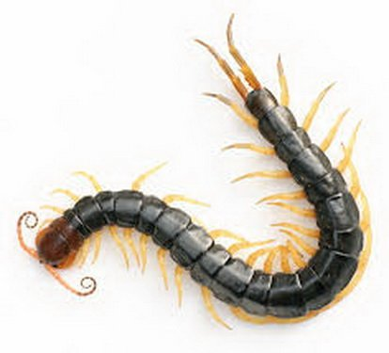

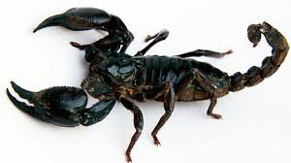

Bé hãy nối các con vật có môi trường sống giống nhau
Đáp án

